Slide 1

第三章
生命起源
生物进化

Slide 2
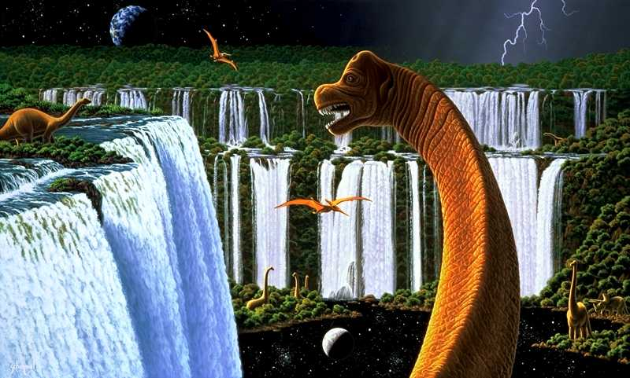
第一节 地球上生命的起源
第一节
地球诞生于46亿年前，
地球上最初有没有生命？
最早的生物是怎样的？

Slide 3
一、有关生命起源的几种假说
神创论
自然发生论
宇生论
热泉生态系统
化学进化说

Slide 4
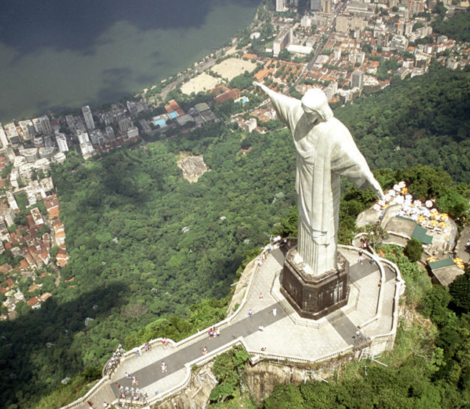
1、神造论
上帝造人
女娲造人
Notes:
特创论(或神造说)
这一假说认为，现在地球上的各种生物都是由神创造出来的，生命是上帝或神按照一定的目的，一次性地创造出来的。这一假说极为简单地把生命的起源推到了一个不可知、也无法证明的上帝和神的身上，这是在有科学之前，由于人类的愚昧无知而提出的。这一假说把生命起源的问题，划归神学的范围，因而是极不科学的。

Slide 5
2、自然发生论
生物是从非生物环境中自然发生出来的：
  腐草化萤
  腐肉生蛆
  淤泥生鼠

Slide 6
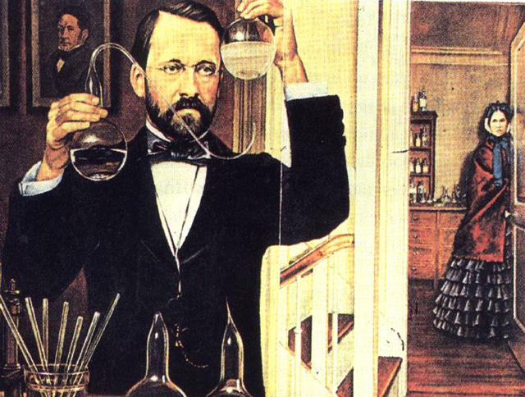
1860年巴斯德用实验证明肉汤不能生出微生物

Slide 7
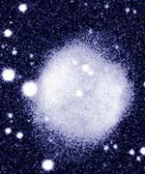
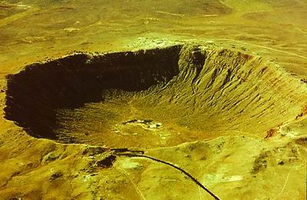
3、宇生论
地球上生命来自宇宙空间别的星球
陨石坑
彗星
Notes:
宇宙生命论(或泛生说)
这一假说提倡“一切生命来自生命”的观点，认为地球上最初的生命来自宇宙间的其他星球，即“地上生命，天外飞来”。这一假说认为，宇宙太空中的“生命胚种”可以随着陨石或其他途径跌落在地球表面，即成为最初的生命起点。现代科学研究表明，在已发现的星球上，自然状况下是没有保存生命的条件的，因为没有氧气，温度接近绝对零度，又充满具有强大杀伤力的紫外线、X射线和宇宙射线等，因此任何“生命胚体”是不可能保存的。这个假说实际上把生命起源的问题推到了无边无际的宇宙中去了，同时这个假说对于“宇宙中的生命又是怎样起源”的问题，仍是无法解释的。

Slide 8
4、热泉生态系统
位于板块结合地带的深海热泉中，有自养型古细菌，能利用能量将无机物转化成有机物（根据距今34亿年前南非燧石层发现的蓝细菌化石推测）

Slide 9
5、化学进化说
化学起源说是被广大学者普遍接受的生
命起源假说。这一假说认为，地球上的生命
是在地球温度逐步下降以后，在极其漫长的
时间内，由非生命物质经过极其复杂的化学
过程，一步一步地演变而成的。

Slide 10
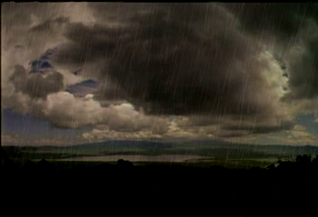
生命的起源
1、46亿年的原始的地球的特点：
炽热的，天空中赤日炎炎，电闪雷鸣，地面上火山喷发，熔岩横溢。一切元素都呈气体状态，不存在生命……
2、原始地球为生命起源提供的条件
（1）、场所：
原始大气和原始海洋
（2）、物质：
甲烷(CH₄ ) 、氨（NH₃ ) 、水（H₂O）、氢气(H₂ ) 、硫化氢（H₂S）、氰化氢（HCN）等等
（3）、能量：
宇宙射线、紫外线、闪电、火山喷发释放的能量等等

Slide 11
火山爆发形成原始大气
反应物
条件
产物
甲烷（CH_{4）}
氨（NH_{3）}
水（H₂O）
氢（H_{2）}
硫化氢（H₂S）
氰化氢（HCN）
原始大气
宇宙射线
紫外线
闪电
氨基酸
核苷酸
单糖

Slide 12
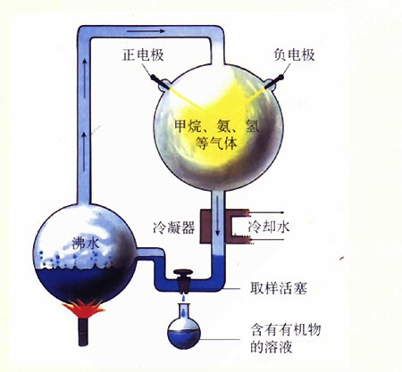
米勒实验装置
原始大气
原始海洋
加热
模拟降雨

Slide 13
米勒的实验-化学进化阶段
米勒先给烧瓶加热，使水蒸气在管中循环，接着他通过两个电极放电产生电火花，模拟原始天空的闪电，以激发密封装置中的不同气体发生化学反应，而球型空间下部连通的冷凝管让反应后的产物和水蒸汽冷却形成液体，又流回底部的烧瓶，即模拟降雨的过程。经过一周持续不断的实验和循环之后。米勒分析其化学成分时发现，其中含有包括5种氨基酸和不同有机酸在内的各种新的有机化合物，同时还形成了氰氢酸，而氰氢酸可以合成腺嘌呤，腺嘌呤是组成核苷酸的基本单位。
米勒的实验试图向人们证实，生命起源的第一步，从无机小分子物质形成有机小分子物质，在原始地球的条件下是完全可能实现的。

Slide 14
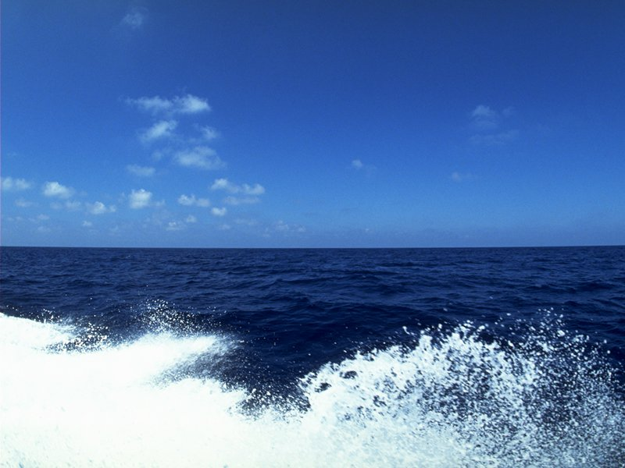
无机小分子物质
生 成
场所：原始大气
有机小分子物质
生命的起源
形 成
场所：原始海洋
有机大分子物质
组 成
场所：原始海洋
多分子体系
特点：
原始界膜和原始的 物质交换
演 变
场所：原始海洋
原始生命
特点：
具有原始的新陈代谢和繁殖能力

Slide 15
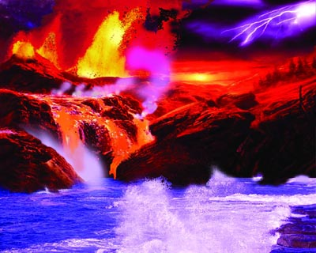
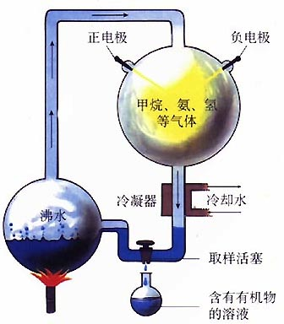
地质学
米勒模拟原始地球环境的实验
研究表明，地球大约是在 年前形成的。
原始地球有氧气吗？原始大气的主要成分是什么？
有人反对吗？
原始地球表面想象图
46亿
水蒸气、氢气、氨、甲烷、
二氧化碳、硫化氢等
如何推测的？

Slide 16
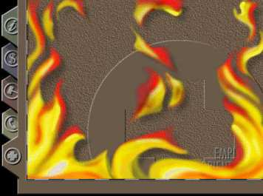

关于原始大气成分的争议
20世纪80年代，有学者认为：氨气、甲烷、硫化氢均很容易被紫外线辐射所分解，氢气也多数会逃逸到太空中。
原始大气的主要成分应该是水蒸气、一氧化碳、二氧化碳、氮气和少量氢气。因为没有氨气和甲烷是不能合成氨基酸等有机物的，所以他们认为生命不可能来源于地球。

Slide 17
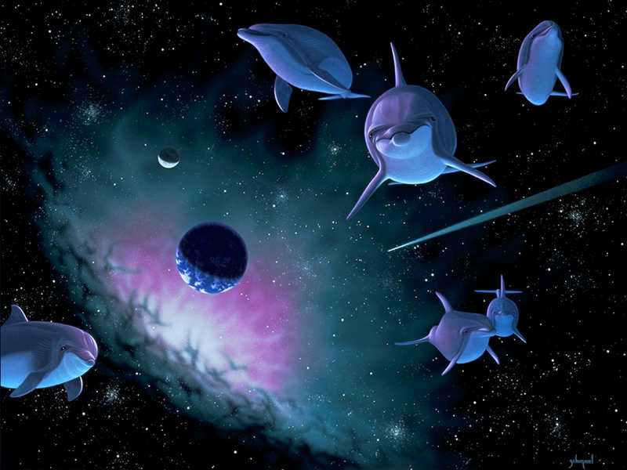
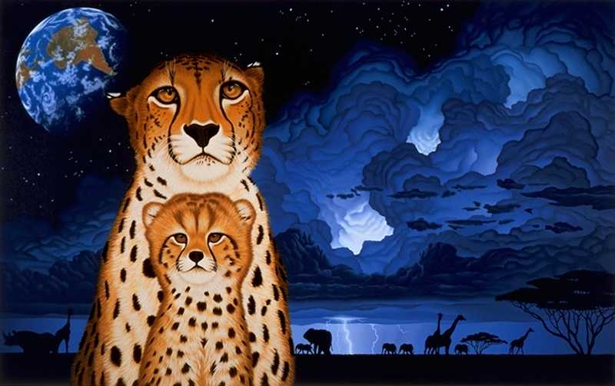
以事实为依据的科学争论，对促进人类的认识是非常有益的。
地球上的生命到底起源于哪里？
教材以化学进化说为准。
地球以外还有生命吗?!!!!!!!

Slide 18
二、生命起源发生在什么时候？
天文学家估计地球形成于约 46亿年前。
迄今找到的最早的化石记录了35 亿年前的原核生物。
生命起源大约发生在距今 45－35 亿年间。

Slide 19
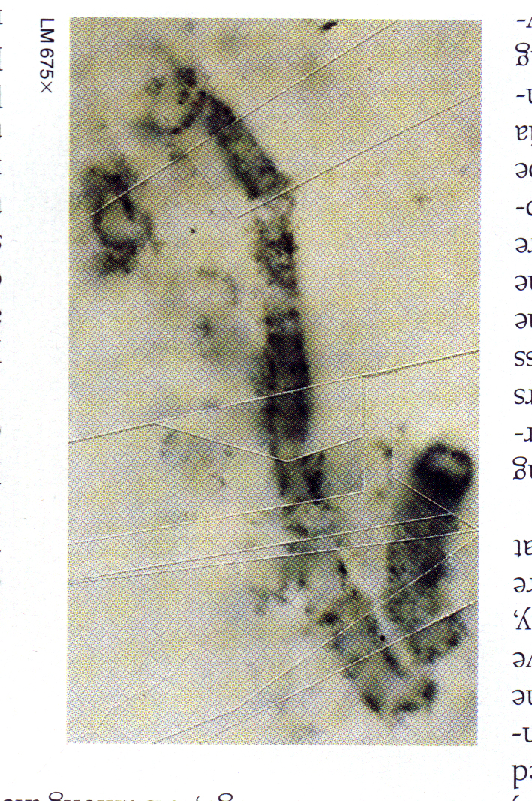
35亿年前的蓝细菌化石

Slide 20
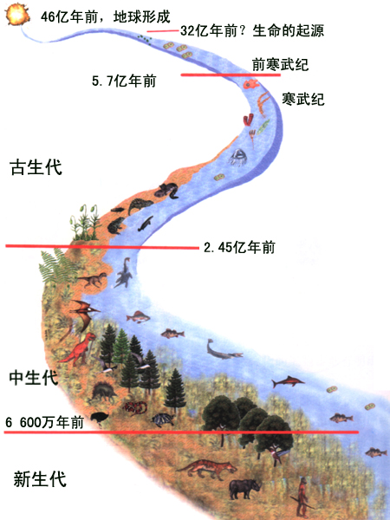
生命的起源和进化

Slide 21

练一练
1、原始的海洋，就像一盘稀薄的热汤，其中所含的 不断相互作用，经过极其漫长的岁月，逐渐形成了 生命。
有机物
原始

Slide 22
高温
紫外线
2、原始大气在 、 以及雷电等自然条件的长期作用下，形成了许多简单的有机物。
3、原始生命起源于 物质。
非生命

Slide 23
4、原始的地球大气与现在的空气在成分上有明显的差别，那时的大气成分主要是（ ）
A、水蒸气、氨、甲烷等
B、氮气、氧气、水蒸气、二氧化碳等
C、氧气、氢气、二氧化碳等
D、水蒸气、氧气、氮气等
A

Slide 24
5、在原始的地球表面，首先形成的生命的基础物质是（ ）
A、小分子有机物
B、大分子有机物
C、小分子无机物
D、原始生命
A

Slide 25
6、原始生命形成的场所是（ ）
A、原始大气 B、原始海洋
C、陆地上 D、大气层中
B

Slide 26
7、下列有关生命的起源的叙述中正确的是（ ）
A、生命是上帝和神创造出来的
B、生命是从外星球迁移过来的
C、生命是自然而然产生的
D、生命的形成是按照由原始大气中的无机物到有机物，再到原始生命这一顺序逐渐进行的
D

Slide 27
8、模拟原始地球的条件和大气成分，合成氨基酸的科学家是（ ）
A、爱因斯坦 B、米勒
C、爱迪生 D、牛顿
B

Slide 28
9、下列哪一项是原始大气中没有的（ ）
A、氨 B、水
C、氧气 D、氢
C

Slide 29
10、原始生命是在原始海洋中诞生的主要原因是（ ）
A、水是营养物质
B、水中有氧
C、许多生化反应是离不开水的
D、水是生物体的组成成分
C

